Slide 1
先決條件
Screen Capture Cube -> Hidden Actor -> Add Material
Scene Capture Cube 與該 Material Transform 需相同

Slide 2
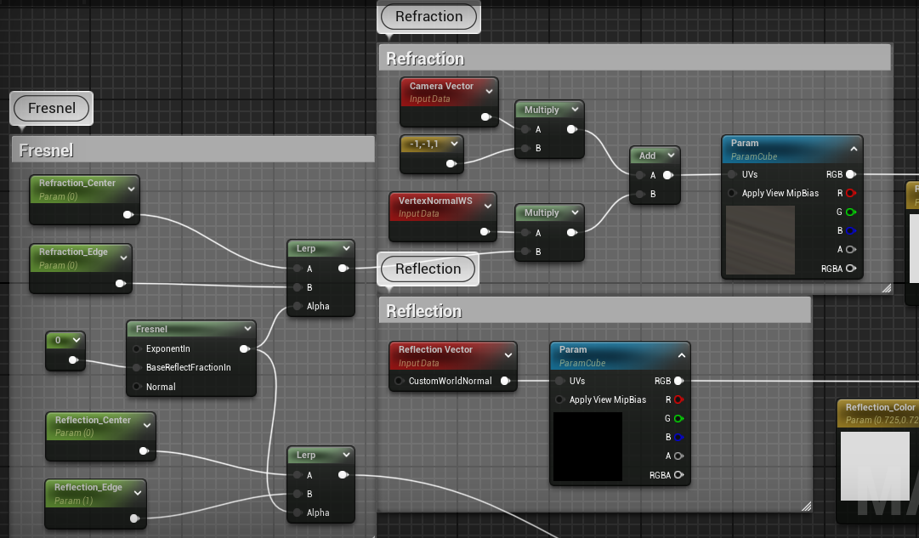
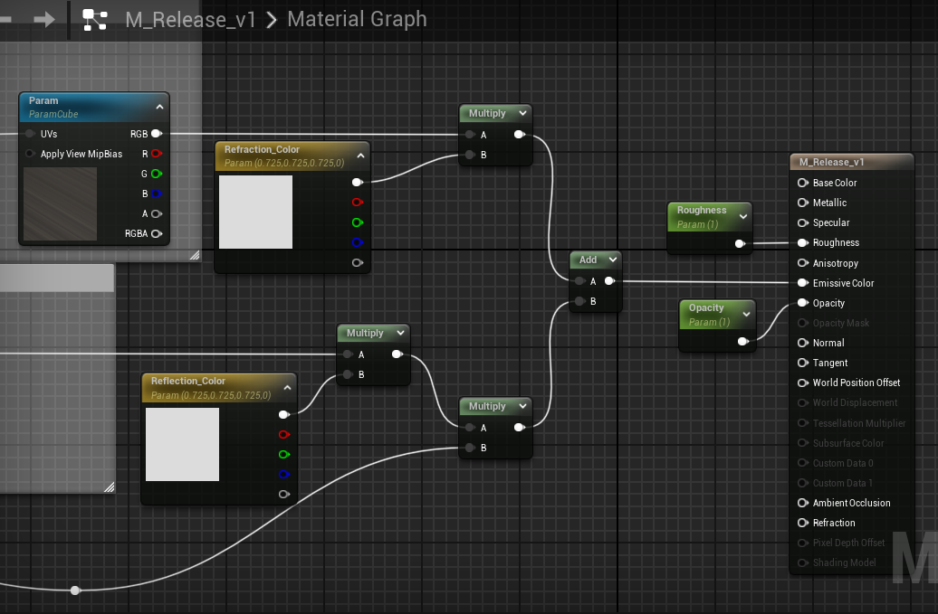
Blueprint
https://www.bilibili.com/video/BV1s5411176r

Slide 3
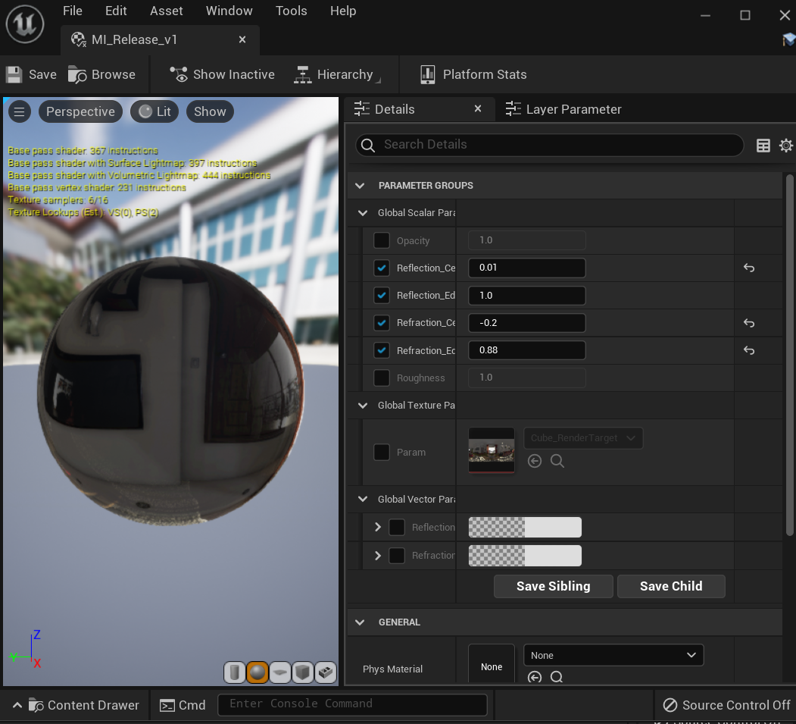
Material_Instance
可更改
顏色
折射強弱(中心/邊緣)
反射強弱(中心/邊緣)
不透明度，粗糙度….

Slide 4
無法避免的問題
無法實現材質內的左右顛倒:
使用 Scene Capture Cube 抓取，僅能實現整個抓取的場景左右顛倒，無法實現僅有材質內的左右顛倒
無法調整 focal length:
Scene Capture Cube 無法調整 focal length，與硬體光追的呈像範圍略有偏差
不同的折射效果:
硬體光追距離材質越近時，折射越顯著，視野越小；使用軟體光追模擬時，距離半透明材近越近，折射越不顯著，視野越大

